Slide 1
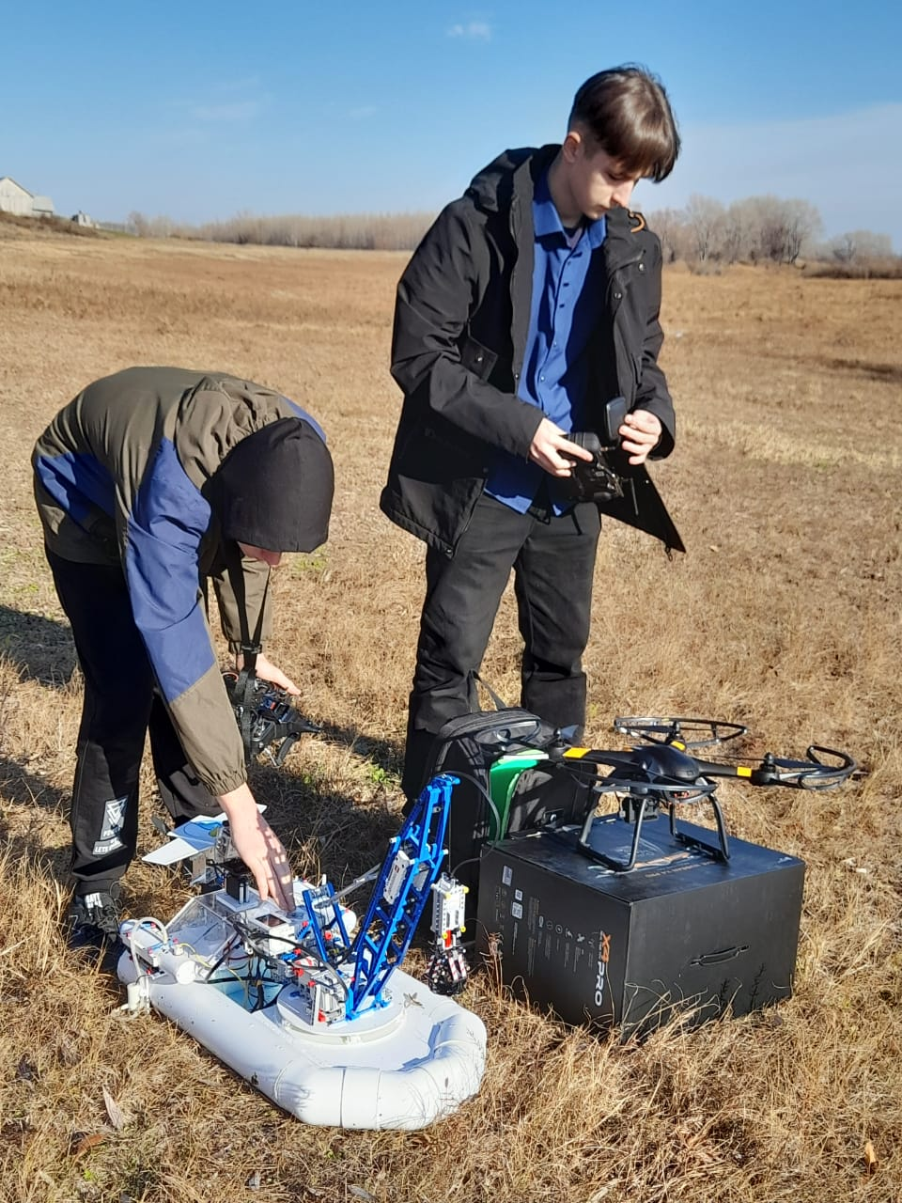
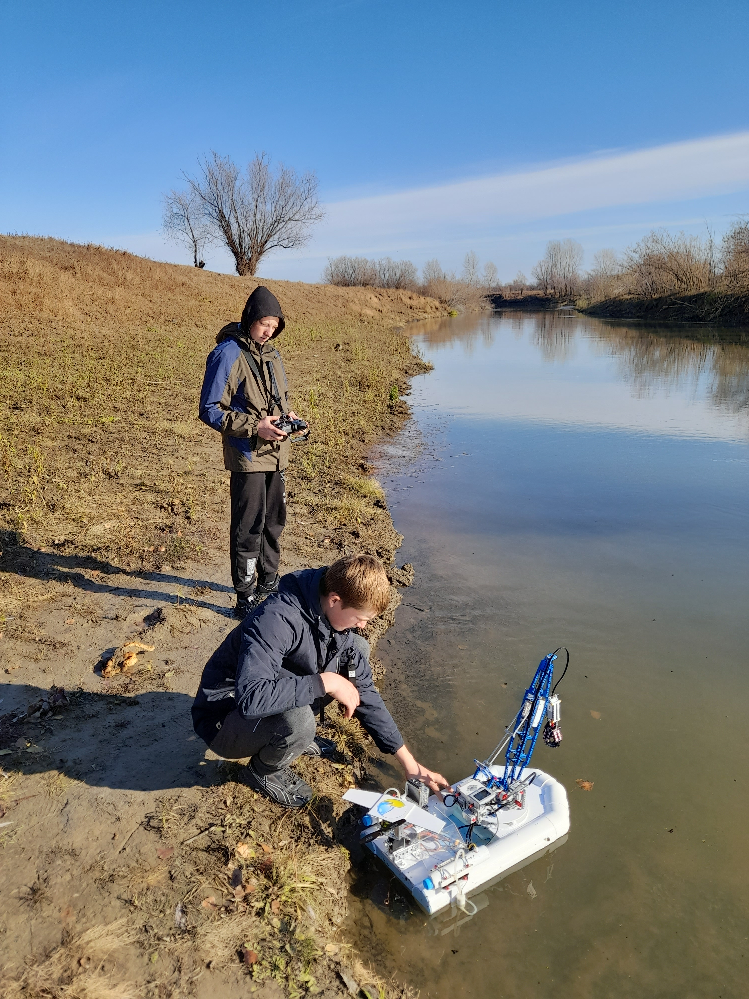
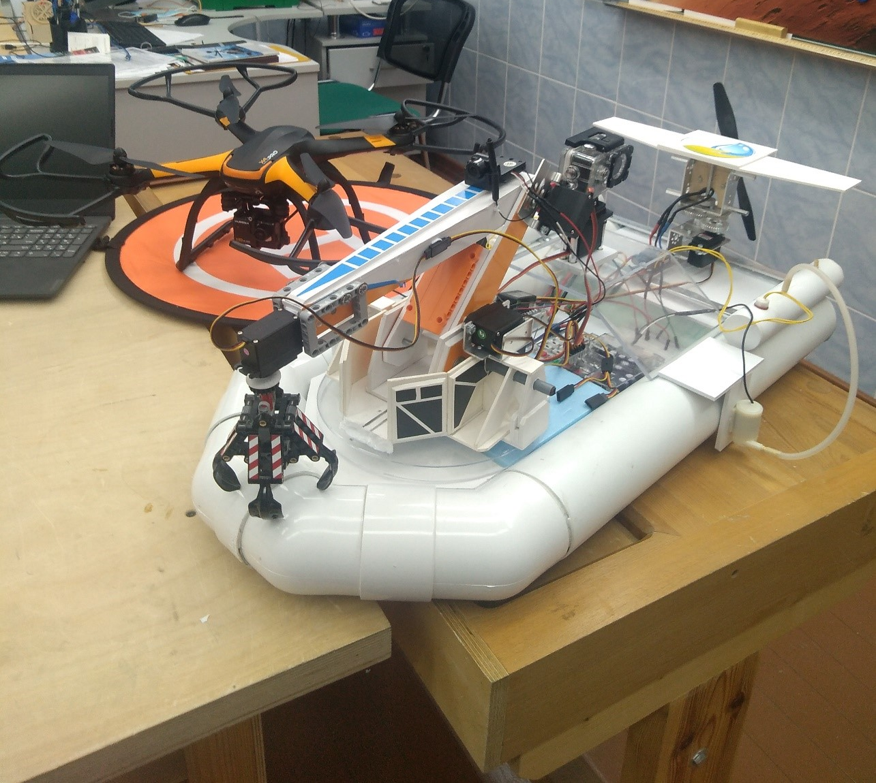
ПЛАВАЮЩИЙ РОБОТ-ЭКОЛОГ
Доценко Юрий Михайлович
Тюменская область
Тобольский район
с. Малая Зоркальцева

Slide 2
ЗАГРЯЗНЕНИЕ ГИДРОСФЕРЫ
Доля сбросов загрязнённых сточных вод в поверхностные природные водоёмы
по Уральскому федеральному округу.
Регион | Доля сбросов |  |  |  |  |  |  | %
Курганская область |  |  |  |  |  |  |  | 99
Челябинская область |  |  |  |  |  |  |  | 84
Свердловская область |  |  |  |  |  |  |  | 70
Ханты-Мансийский автономный округ |  |  |  |  |  |  |  | 74
Ямало-Нененский автономный округ |  |  |  |  |  |  |  | 57
Тюменская область |  |  |  |  |  |  |  | 26

Slide 3
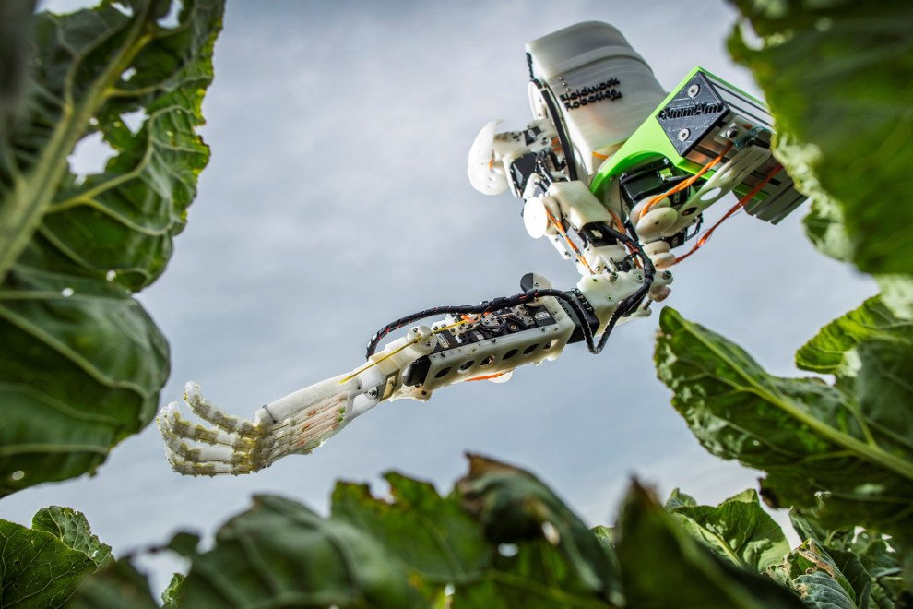
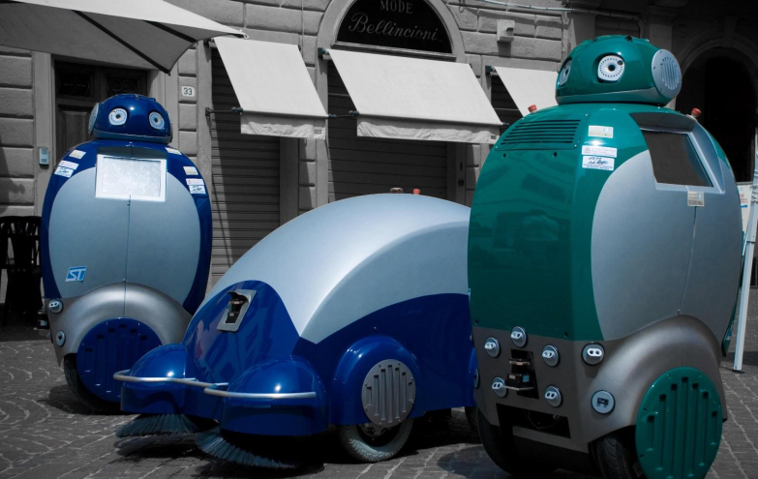
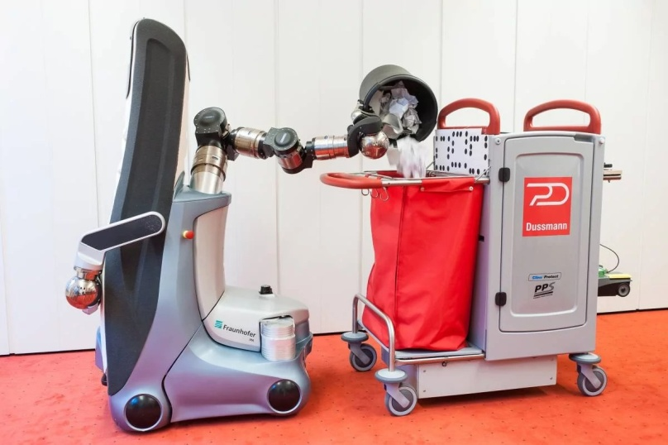
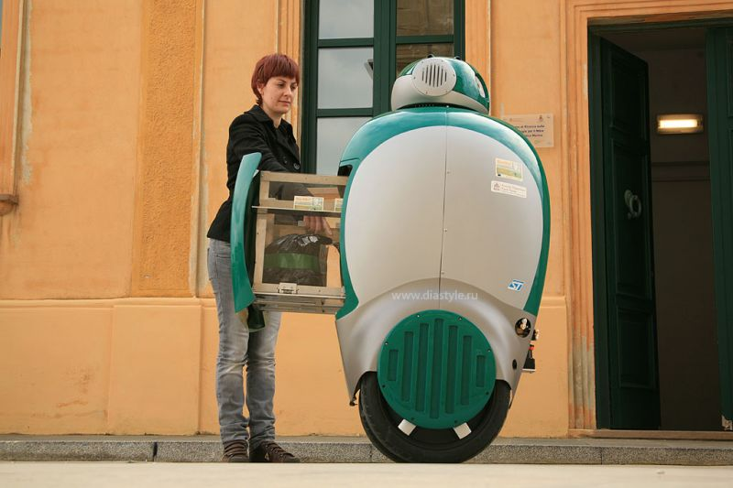
РОБОТЫ - ЭКОЛОГИ

Slide 4
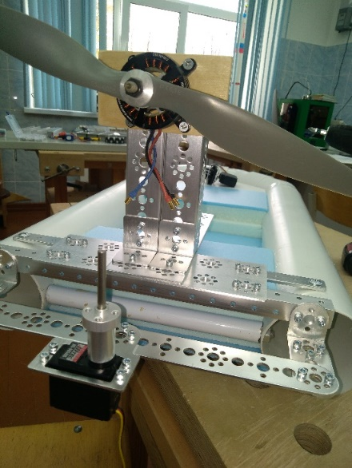
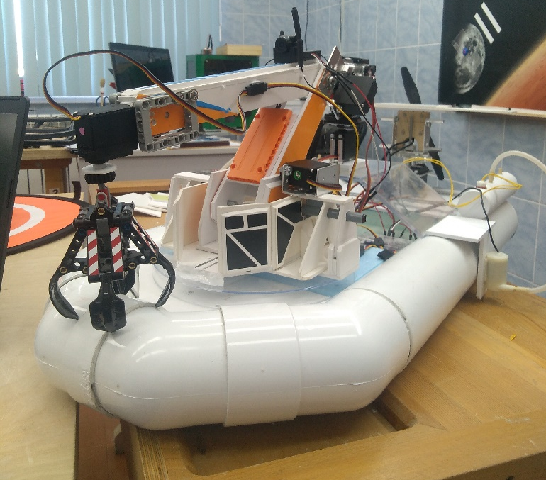
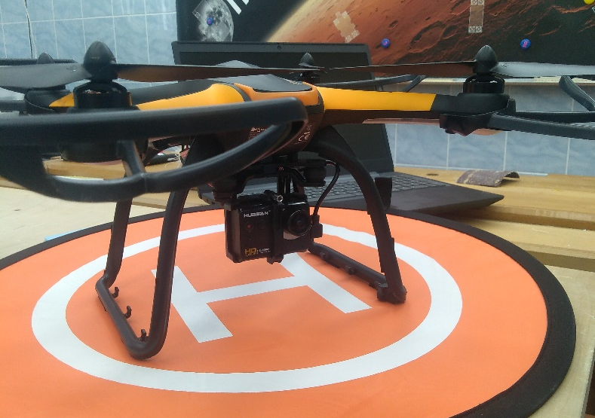
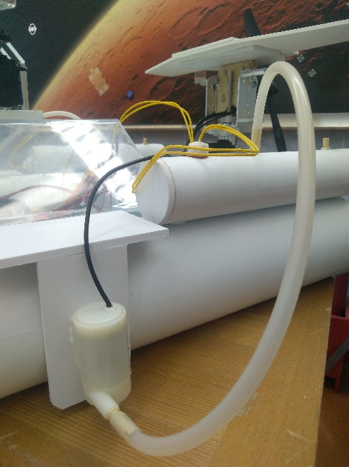
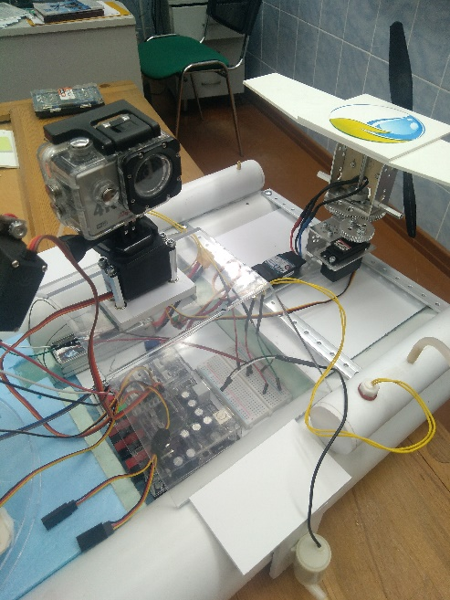
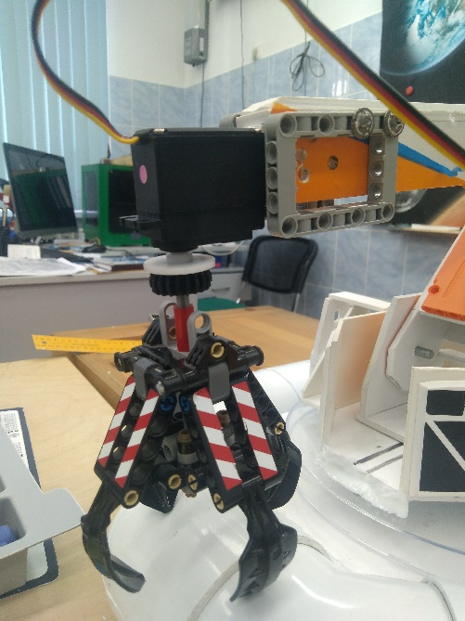
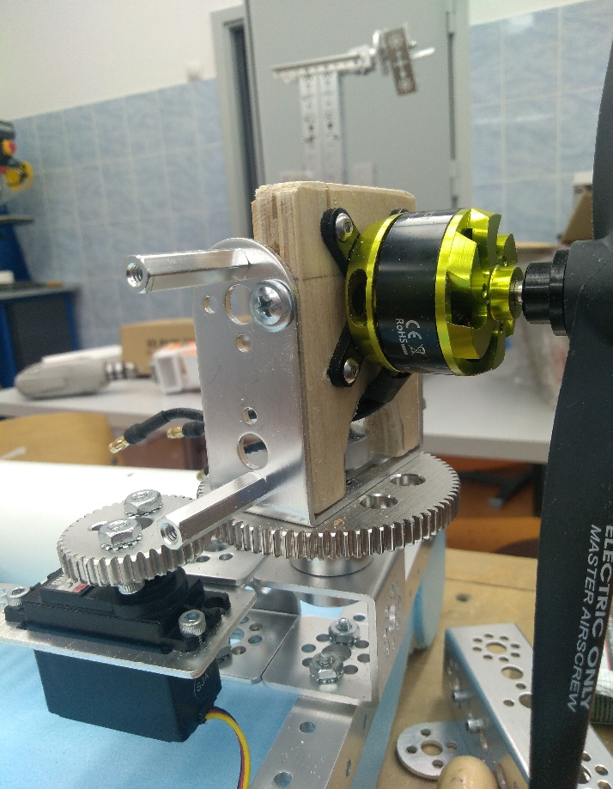
…плавающий робот-эколог, многофункциональная, универсальная система, включающая в себя ряд механизмов и конструкций, установленных на плавательное судно, глиссер.

Slide 5
ВИДЕООТЧЁТ РАБОТЫ КОМПЛЕКСА
https://disk.yandex.ru/d/HNT8xStMU5tiCw

